Slide 1
Nemoc
Příčiny zevní a vnitřní, průběh. Vliv genetiky a prostředí.

Slide 2
Nemoc - definice
Prof. MUDr. Šikl (patolog 1888-1955):
Nemoc = ztráta celovztažného uspořádání organismu – tzn. porucha/ nemoc jednoho orgánu vyvolá onemocnění celého organismu
Nemoc vzniká selháním regulačních možností organismu při udržení rovnováhy se zevním prostředím
Zdraví = absence nemoci nebo vady. Dle WHO stav fyzické, psychické, sociální a estetické pohody (tedy 70–95 % populace je nemocných nebo postižených – idealistická definice)
Relativní zdraví = stav, kdy je přítomna určitá porucha, která se za běžných podmínek neprojeví

Slide 3
Nemoc - průběh
Nemoc akutní - trvá dny až týdny
Nemoc chronická - trvá měsíce i léta. Důvodem je opakované či trvalé působení příčiny, snížená přizpůsobivost organismu nebo přechod do stavu relativního zdraví
Průběh kontinuální
Průběh diskontinuální – remise, relapsy
Důsledky onemocnění:
úplná úzdrava
částečná úzdrava (vyléčení s následky)
recidiva
smrt

Slide 4
Příčiny nemocí
ZEVNÍ PŘÍČINY - ETIOLOGIE NEMOCI
fyzikální
chemické
biologické
VNITŘNÍ PŘÍČINY – PATOGENEZE NEMOCI
osobní dispozice / rezistence (výživa, rasa, pohlaví, věk, genetické predispozice…)
Komplexní výklad vzniku a rozvoje nemoci - ETIOPATOGENEZE

Slide 5
Adaptační mechanismy
HYPERTROFIE
HYPERPLÁZIE
ATROFIE
METAPLÁZIE
Bude odpřednášeno…………

Slide 6
FYZIKÁLNÍ PŘÍČINY NEMOCÍ
Vlivy mechanické
trauma – závažnost závisí intenzitě působící síly, stavu a konstituci poraněného, komplikacích – infekce, sekundární krvácení….
Vlivy termické
popáleniny – combustio
stupeň I. erytém
stupeň II. puchýře
stupeň III. nekróza povrchových vrstev a zánět
stupeň IV. zuhelnatění
popáleninový šok – více než 50% povrchu těla
úpal – celkové přehřátí těla při vysoké teplotě a vlhkosti
celkový kolaps organismu
úžeh – prudké přímé působení slunečního záření na hlavu
poruchy krevního oběhu v mozku

Slide 7
Popáleniny

Slide 8
Vlivy termické - pokračování
omrzliny (stupeň I-III.) a oznobeniny (mírnější)
podchlazení – celkový účinek nízké teploty
- pokles vnitřní teploty pod 20°C vede ke smrti
- umělá hypotermie – hibernace povrchová nebo perfúzní
umožňuje provádění složitých operací při zpomalení metabolismu, snížení spotřeby kyslíku
Vlivy atmosferické
vysoký tlak
terapeuticky hyperbarické komory (zlepšení perfúze tkání kyslíkem)
potapěči v kesonech – kesonová/ hyperbarická nemoc
v krvi uvolnění dusíku ve formě bublin při rychlé dekompresi – poškození mozku, míchy, embolie, bolesti kloubů, břicha

Slide 9
Vlivy atmosférické – pokračování
nízký tlak vzduchu: snížené sycení Hb kyslíkem – mozková hypoxie
horská nemoc nad 3000 m
explozivní dekomprese
Záření
kosmické
ionizující –poškození DNA volnými elektrony, fotony, neutrony
jednotka radiační energie 1 Gy
nebezpečí úměrné druhu záření (gama, rtg, neutronové) a dávce
účinek: odúmrť buněk, genetické změny a maligní transformace
akutní nemoc z ozáření – mortalita 20% do 2-6 týdnů
dřeňová forma – krvácení, infekce
střevní forma –průjmy, nechutenství
CNS syndrom - zmatenost, somnolence, křeče
Elektrický proud
popálení v místě vstupu a výstupu (proudové známky), stimulace CNS a PNS, svalů včetně srdce – KF >>> smrt

Slide 10
CHEMICKÉ PŘÍČINY NEMOCÍ
Léky, farmaka, drogy
vedlejší účinky (alergické reakce, poruchy krvetvorby, hepato- a nefrotoxicita, poruchy koagulace atd.)
chybné dávkování – otravy
neregistrované neschválené přípravky – toxické komponenty, kontaminace
lékové interakce
drogová závislost – předávkování, riziko infekcí, alergické a toxické reakce
Alkohol
intoxikace, otrava methylalkoholem
závislost – záněty GIT včetně slinivky, jaterní cirhóza, poškození CNS a PNS
alkoholová fetopatie

Slide 11
Kouření - jeden z nejvýznamnějších RF široké škály chorob
kancerogenita: nádory slinivky, plic, ORL oblasti, močového měchýře atd.
akcelerace aterosklerózy a trombembolické choroby (kombinace s PAK)
emfyzém plic
astma bronchiale
progrese osteoporózy
Těžké kovy
problematika zvláště nemocí z povolání - natěrači, slévači, hutníci...
kontaminace v potravě
Pb, Hg, Cd, Fe

Slide 12
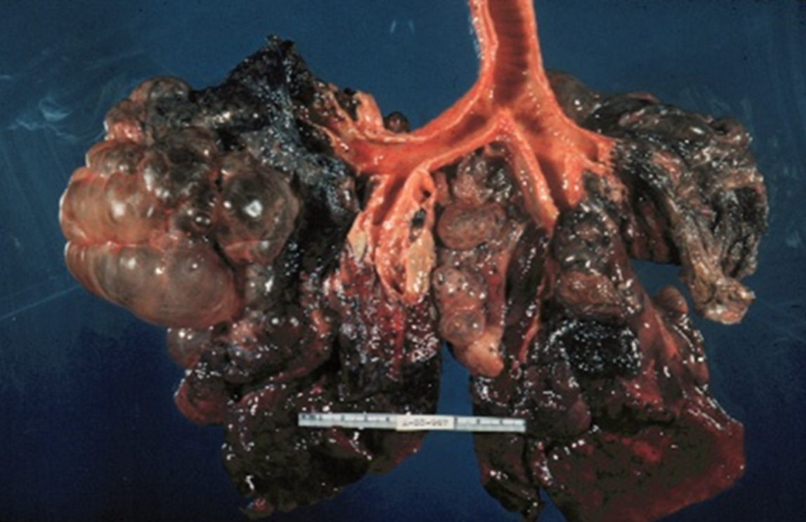
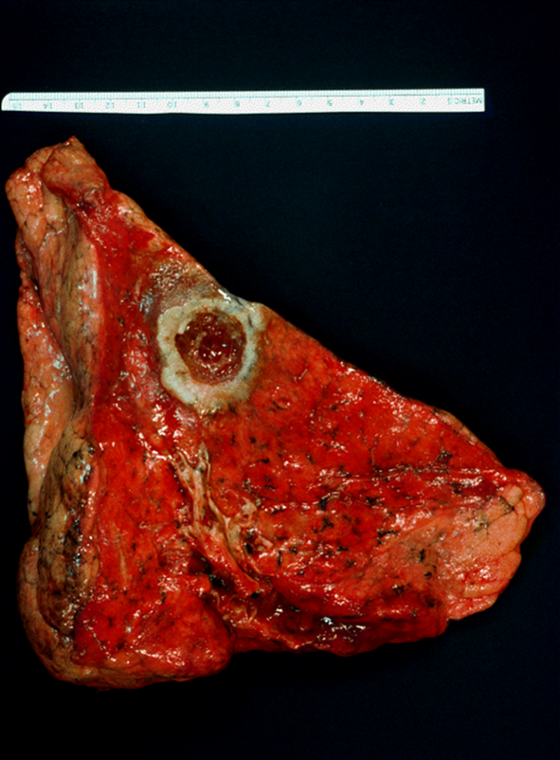
Důsledky kouření – plícní karcinomy, emfyzém

Slide 13
Oxid uhelnatý
nedokonalé spalování, příčina náhodných otrav
200x vyšší vazebná schopnost na Hb než kyslík - vznik karboxyHb- vnitřní dušení- smrt
Azbest
vláknitý silikát, protihořlavá látka, dříve hojně používaný izolant
silný karcinogen: Ca plic, pleury; azbestóza plic
Křemičitany
krystalky SiO2, mechanicky narušují plícní makrofágy – vznik uzlů> poškození struktury plic, fibrotizace> cor pulmonale
nemoci z povolání
Plasty
např. vinylchlorid –spalováním dioxiny- kancerogenní, teratogenní
Kyseliny a louhy
povrchová nekróza x zmýdelnatění

Slide 14
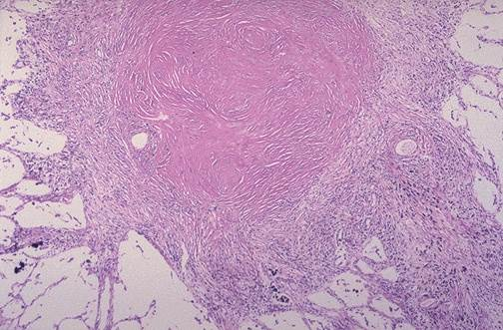
Silikóza plic

Slide 15
PORUCHY VÝŽIVY
PŘÍJEM ŽIVIN +/-; CELEK/ SLOŽKY
Obezita (BMI >30; nadváha >25)
RF aterosklerózy, nemocí pohybového aparátu, diabetu, nádorových a metabolických onemocnění…
Izolovaný nadbytek tuků (AS), sacharidů (přeměna v tuk) či bílkovin (přetěžování ledvin) ve stravě
Vyhublost (BMI <18,5 resp. 16,5 kachexie)
nedostatek potravy, nechutenství způsobené jiným onemocněním, zhoubné nádory, nemoci GIT včetně malabsorpce- celiakie!, těžké infekce, metabolické choroby (DM, nemoci ŠŽ) mentální anorexie
riziko autointoxikace toxickými produkty metabolizmu
Proteinová malnutrice kwashiorkor – rozvojové země, děti –generalizovaný edém či ascites, anemie, snížená imunita

Slide 16
VITAMINY a HYPOVITAMINÓZY
vitaminy rozpustné v tucích A,D,E,K příjem potravou, parciální syntéza v těle
vitamin D – chronický nedostatek napříč naší populací
zdroje: sluneční záření, ryby, máslo, mléko, vejce
význam: resorpce a regulace hladin Ca a P, tvorba kostí, imunita
nedostatek- rachitida, osteomalacie, poruchy imunity, autoimunitní choroby, poruchy plodnosti, diabetes, alergie, neurodegenerativní choroby, poruchy vhojování zubních implantátů…..
vitamin A
zdroje: tučné ryby, žloutek, játra, červená a oranžová zelenina
význam: tvorba rodopsinu, vývoj epitelu
nedostatek- v rozvinutých zemích vzácný: děti zpomalení růstu, atrofie svalů; dospělí šeroslepost, slizniční metaplázie, hyperkeratóza…
vitamin K
zdroje: tvorba střevní flórou + z potravin (listová zelenina, mléko, vejce, obiloviny)
význam: syntéza koagulačních faktorů
novorozenci suplementace
nedostatek - krvácivost

Slide 17
vitamíny rozpustné ve vodě C,B:
vitamin C
zdroj: ovoce, zelenina (šípek, černý rybíz, růžičková kapusta, brokolice, ……..brambory)
význam: metabolismus aminokyselin, tvorba kolagenu, pevnost cév a pojiva, vývoj kostí, zubů, chrupavky, imunita
nedostatek: krvácivost, ztráta zubů, anemie – skorbut, kurděje; únava, náchylnost k infekcím. Děti: poruchy kostí po krvácení, špatné hojení ran

Slide 18
vitaminy skupiny B
zdroje: kvasnice, maso, sýry, obiloviny, luštěniny, ořechy
význam: správná fce - nervový systém, KVS, kůže, oči, krvetvorba, metabolismus lipidů, sacharidů, AMK, fce enzymů…
B1 nedostatek beri-beri (poškození periferních nervů, srdce, CNS)
B2 nedostatek – poruchy očí, kůže
B12 nedostatek: makrocytární anemie, poruchy myelinizace, střevní záněty, děti: poruchy vývoje CNS, dospělí: deprese, demence. Doplňuje v účincích kyselinu listovou(B9)- syntéza NK, krvetvorba, vývoj plodu
pro vstřebávání B12 nezbytný vnitřní faktor produkovaný sliznicí žaludku (nedostatek při atrofické gastritidě)

Slide 19
BIOLOGICKÉ PŘÍČINY NEMOCÍ
Bakterie
Viry
Plísně
Protozoa
Členovci
bude odpřednášeno: viz přednáška infekční příčiny nemocí

Slide 20
ZEVNÍ PROSTŘEDÍ JAKO PŘÍČINA NEMOCÍ
Nemoci z povolání:
vibrace – vazomotorické poruchy periferních cév – bolest, chlad končetin, poruchy sluchu, bolesti hlavy …
ultrazvuk – regresivní změny buněk v důsledku, tepelných, mechanických a chemických změn
Kinetózy:
podráždění n. vagus a vestibulárního aparátu
Poruchy cirkadiánního rytmu:
cestování přes časová pásma
práce ve směnném provozu
důsledek: poruchy sekrece melatoninu a serotoninu – vliv na metabolismus organismu a funkci jednotlivých orgánů: metabolické a endokrinní choroby, tumory

Slide 21
GENETICKÉ PŘÍČINY NEMOCÍ
Chromozomy
Karyotyp 46 chromozomů : 22 párů autozomů, 1 pár gonozomů
Poruchy chromozomů:
Poruchy v počtu chromozomů – nondisjunkce (autozomy/ gonozomy)
monozomie
trizomie, polyzomie
Poruchy ve struktuře chromozomů
translokace balancované/ nebalancované
delece
Chromozomová mozaika

Slide 22
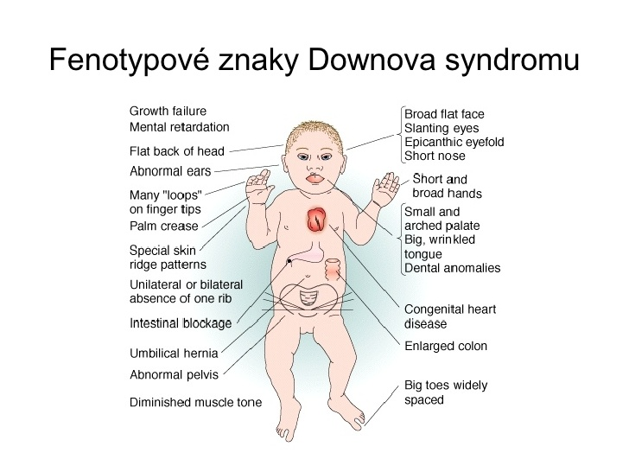
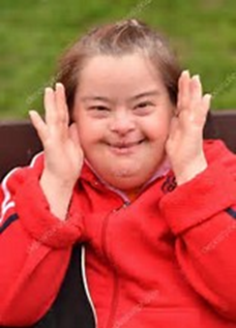
Trizomie 21. chromozomu 47,XX/XY, +21

Slide 23
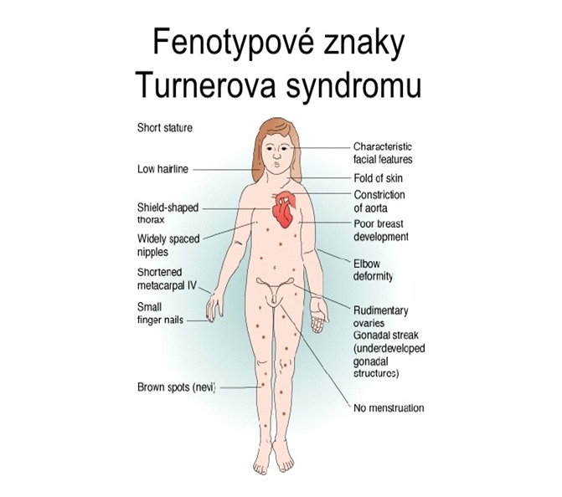
Monozomie X chromozomu 45,X0

Slide 24
Klinefelterův syndrom 47, XXY

Slide 25
Translokace
přemístění určité sekvence DNA z jednoho místa na jiné
CML, ALL: Philadelphský chromozom – patologicky vzniklý chromozom vzniklý translokací mezi dlouhými raménky 9. a 22. chromozomu: t(9;22)(q34;q11)
dojde k fúzi genů c-abl (chromozomu 9) a bcr (chromozomu 22)
fúzovaný gen (bcr/abl) pak produkuje chimerický protein se zvýšenou tyrozinkinázovou aktivitou
Burkitův lymfom t(8;14), t(2;8), t(8;22) → overexprese c-MYC
folikulární lymfom t(14;18) → overexprese BCL-2

Slide 26
Další chromozomální změny
Amplifikace
(zmnožení) chromozomálních částí zmnožením genů, které nejsou mutovány
v buňce je v důsledku amplifikace nadměrné množství proteinu (overexprese) což má za následek zvýšenou proliferaci a přežívání buněk
Př.: některé karcinomy prsu a žaludku - amplifikace genu Her-2/neu vede ke zvýšené expresi (overexpresi) příslušeného proteinu
Delece
část chromozomu (terminální, intersticiální) chybí následkem zlomu
př.: retinoblastom - delece postihuje tumor supresorový gen (RB1 gen na chromozomu 13q14). Delece je jedním ze dvou stupňů, kterými je tumor supresorový gen vyřazen ze své funkce

Slide 27
GENETICKÉ PŘÍČINY NEMOCÍ
Familiární výskyt – dědičnost znaků a genetických poruch
J. G. Mendel – zákony dědičnosti
TYPY DĚDIČNOSTI
Autozomálně dominantní
Autozomálně recesivní
Gonozomálně recesivní (vazba na X- chromozom)
Multifaktoriálně polygenně podmíněné choroby

Slide 28
AD dědičnost
heterozygot (nemocný) přenáší vlastnost/ poruchu na 50% potomků
Aa x aa
příklady:
neurofibromatóza
tuberózní skleróza
FAP ( familiární adenomatózní polypóza)
Marfanův syndrom

Slide 30
Recklinghausenova neurofibromatóza

Slide 31
Familiární adenomatózní polypóza

Slide 32
AR dědičnost
nemocný je homozygot
v případě, že jsou oba rodiče přenašeči, je 25% potomků nemocných, 25% zdravých a 50% přenašečů
příklady:
cystická fibróza
spinální svalová atrofie
deficit alfa1 AT
hemochromatóza

Slide 34
X- vázaná dědičnost
matky přenašeči
synové nemocní
příklady:
Hemofilie
porucha srážlivosti krve, projevuje se nadměrnou krvácivostí – mj. hematomy do svalů a kloubů a omezenou schopností organismu zastavit krvácení. Příčina - absence či nedostatek srážecího faktoru
Duchenneova svalová dystrofie
progresivní svalová dystrofie, mutace v genu pro dystrofin; různě závažné fenotypy dystrofinopatií podle typu mutace
Alportův syndrom - mutace genu pro kolagen IV, který je základní stavební strukturou bazálních membrán
rozvoj renálního selhání (terapie: HD a transplantace)
oboustranné poruchy sluchu, oční abnormity

Slide 35
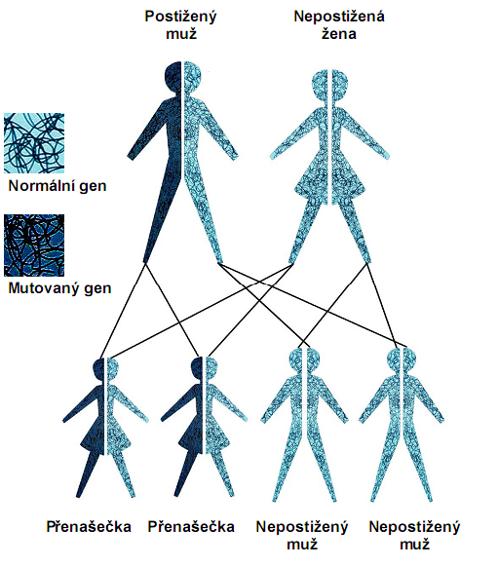

Slide 36
Alportův syndrom/ sy tenkých membrán
Postižení GBM- ELMI
Norma- ELMI

Slide 37
Multifaktoriálně (polygenně podmíněné choroby)
nemoc vzniká teprve při poškození více genů tzv. malého účinku (polygenů)
celá skupina genů zodpovídá za 1 znak
současný vliv prostředí, pohlaví atd.
příklady:
diabetes mellitus
ateroskleróza
dispozice – náchylnost k onemocnění u konkrétního jedince (x rezistence)

Slide 38
Epigenetika
mladý vědní podobor genetiky, který studuje změny v genové expresi (a tedy obvykle i ve fenotypu), které nejsou způsobeny změnou nukleotidové sekvence DNA – př.: inaktivace chromozomu X, genový imprinting
vliv zevních podmínek způsobí utlumení nebo zesílení genu, tedy mohou ovlivnit fenotyp, aniž by se změnil genotyp
hlavní mechanismus methylace DNA; dále např. modifikace histonů…
uplatnění v embryonálním/ fetálním vývoji (špatná výživa matky), ale projevy v dospělosti dítěte(DM, nemoci srdce…)
prenatální medicína, IVF
epigenetické alterace v průběhu onkogeneze (metylace promotoru p16 u ca pankreatu, metylace MMR genu hMLH1 u kolorektálního karcinomu)

